Slide 1
G:Scene
상품을 내 생활로
번역하는 일은
고객에게 맡겨져 있다
GS SHOP의 상품·가격·행사를 보고
“내가 언제, 어떻게 쓸까”까지 스스로 연결해야 한다
2030 고객이 상품과 자기 생활의 연결을 찾기 어렵다는 문제 가설
01
Notes:
Sources: docs/ideas/doc03_final_ideation.md; docs/criterion/crit00_proj_guide.md; docs/criterion/crit02_overnight_quality_loop.md; docs/design/room_commerce_contract.md; docs/design/release_verification.md. Repository sources. No external research or customer outcome evidence.
CLAIM: 상품을 생활로 연결하는 해석 부담을 줄일 입구가 필요하다는 문제 가설. WHY: 상품 정보와 자기 사용 장면의 연결은 고객의 몫이다. EVIDENCE: doc03 product problem framing, not a customer study. SO WHAT: 탐색을 고객의 생활 질문에서 시작한다.

Slide 2
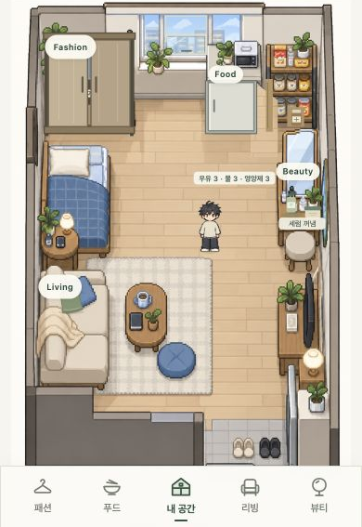
G:Scene
내가 가진 물건에서
다음 필요를 찾는다
이미 가진 옷을 보면
새 상품을 더할 장면이 구체적이다
내 옷장 앞에서
“내일 출근할 때 뭘 더할까?”
실제 prototype. 가상 고객의 구매 물건과 공간 그림. 생활 질문은 사용 장면 예시
02
Notes:
Sources: docs/ideas/doc03_final_ideation.md; docs/criterion/crit00_proj_guide.md; docs/criterion/crit02_overnight_quality_loop.md; docs/design/room_commerce_contract.md; docs/design/release_verification.md. Repository sources. No external research or customer outcome evidence.
CLAIM: 보유 물건이 있는 개인 공간에서 쇼핑의 이유를 시작한다. WHY: 이미 가진 물건은 새 상품이 쓰일 장면의 구체적인 기준이 된다. EVIDENCE: Actual prototype room screenshot: outputs/quality-20260922/cycle1/revised/01-room-idle-390.png, local production mode after shared-garment/navigation/UI fixes. SO WHAT: 소유 맥락이 생활 질문을 여는 commerce entry가 될 수 있다는 design hypothesis. 가상 고객 구매, 일반화한 공간 그림이며 상품의 정확한 외형이나 가상 피팅이 아니다.

Slide 3
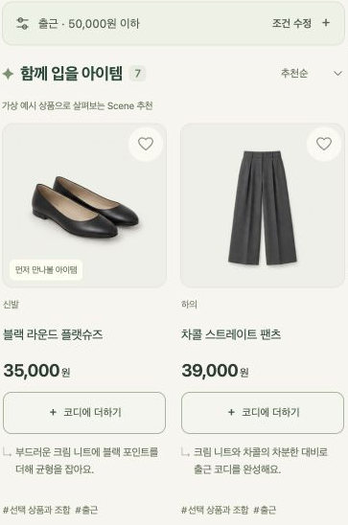
GS SHOP 자산과 연결할 생활 맥락
내 옷에,
내일의 출근을
더하면
보유 옷과 상황·예산으로
상품을 고를 이유를 제안한다
보유 크림 니트, 출근, 5만원 이하
“크림 니트와 차콜의 차분한 대비로
출근 코디를 완성해요.”
실제 Fashion 조건 적용과 추천 이유. 추천 상품은 가상 예시이며, 고객 효과는 검증이 필요하다
03
Notes:
Sources: docs/ideas/doc03_final_ideation.md; docs/criterion/crit00_proj_guide.md; docs/criterion/crit02_overnight_quality_loop.md; docs/design/room_commerce_contract.md; docs/design/release_verification.md. Repository sources. No external research or customer outcome evidence.
CLAIM: GS SHOP의 기존 상품 자산을 생활 이유로 만나는 탐색 입구. WHY: 보유 물건에 상황과 예산을 더하면 상품을 고를 이유를 구체화할 수 있다. EVIDENCE: actual post-fix Fashion UI. Main selected owned cream knit as anchor, then 출근 + 50,000원 이하, then viewed example product reasons. Screenshot deck-fashion-reasons-390.png visibly shows the selected condition, fictional sample disclosure, 39,000원 charcoal trousers and the cream-knit reason. The on-slide quote reproduces that exact prototype reason, not a customer interview. Separate Main Scene sheet does not auto-forward to Fashion; no such link is asserted. SO WHAT: existing catalog/supply/recommendation assets can be connected to personal living context. Existing GS SHOP API/learning recommender integration not claimed. Recommendations are fictional examples.

Slide 4
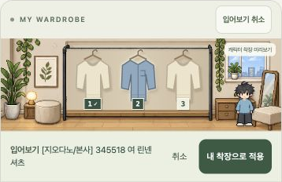
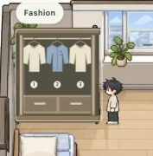
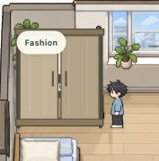
탐색하는 동안에도
내 물건과 선택은 이어진다
같은 옷을 확인하고, 적용한 착장으로 내 공간에 돌아온다
보유 상품 확인
명시적으로 착장 적용
내 공간에 유지
동일 가상 고객의 연속 실행 화면. 보유 의류 적용 예시이며 신규 구매·가상 피팅을 뜻하지 않음
04
Notes:
Sources: docs/ideas/doc03_final_ideation.md; docs/criterion/crit00_proj_guide.md; docs/criterion/crit02_overnight_quality_loop.md; docs/design/room_commerce_contract.md; docs/design/release_verification.md. Repository sources. No external research or customer outcome evidence.
CLAIM: 동일 구매 상품과 확정 상태의 연속성은 개인 공간의 기반이다. WHY: 화면마다 상품이 달라지거나 선택이 사라지면 나의 공간이라는 약속이 깨진다. EVIDENCE: same fictional user M01, knit 1106041553 before and shirt 1083830467 after explicit apply; actual consecutive post-fix local production captures outputs/quality-20260922/cycle1/revised/06-wardrobe-open-390.png, 09-outfit-preview-390.png, 11-room-after-apply-390.png and 11b-room-after-reload-390.png. These captures show one M01 avatar, initial cream knit 1106041553 and explicitly applied blue shirt 1083830467. Main verified the actions and Visual Critic passed the updated shared garment identity. SO WHAT: living interaction and catalog navigation share product identity and state. Owned apply evidence only; not a new purchase/conversion proof.

Slide 5
G:Scene
나는 어떻게
살고 싶은가
GS SHOP의 상품 자산을
나의 생활에서 탐색하는 커머스 입구
화면 검토 Agent가 서로 다르던 옷을 찾고,
Builder가 같은 상품 표현으로 고쳐 다시 확인했다
다음 검증: 고객이 상품을 자기 생활과 연결하기 쉬워졌는가. 고객 효과·전환 성과는 미검증
05
Notes:
Sources: docs/ideas/doc03_final_ideation.md; docs/criterion/crit00_proj_guide.md; docs/criterion/crit02_overnight_quality_loop.md; docs/design/room_commerce_contract.md; docs/design/release_verification.md. Repository sources. No external research or customer outcome evidence.
CLAIM: GS SHOP의 기존 상품을 개인의 생활 질문에서 만나는 interface ambition. WHY: 고객이 원하는 생활을 먼저 떠올릴 수 있으면 상품이 필요한 이유를 찾는 탐색을 시험할 수 있다. EVIDENCE: work/quality/cycle1-critic.md identified inconsistent room/Fashion garment silhouettes; Builder created a shared canonical garment presentation; Main and Visual Critic inspected the actual same-item screens and confirmed identity. Slide 4 shows the post-fix continuous state proof. SO WHAT: test whether users can explain personal relevance, without asserting validated effect or conversion uplift.

